Slide 1


Раздвижное устройство для скважинного лубрикатора с верхним роликом
(РУСЛсВР)
Студенты ИНиГ им. М.С. Гуцериева
Группа ОС-21.05.02.02-11
Кулаков А.С.
Ярков М.Н.

Slide 2


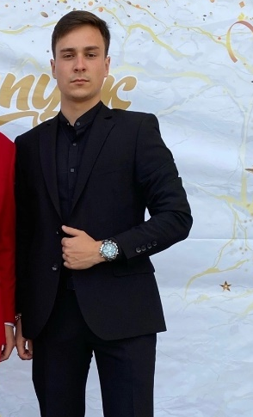
Команда проекта
Кулаков Александр Сергеевич
Лидер
Инициативность
Разработка материала проекта, организация деятельности коллектива.
Ярков Максим Николаевич
Коммуникативность
Мониторинг данных, анализ информации, выполнение финансовых расчетов.

Slide 3
Проблема
Промышленная безопасность при обслуживании скважин
Оператор по добыче нефти и газа
Решение проблемы
Создание вспомогательного оборудования для безопасного проведения работ в условиях НГДУ.
Повышение безопасности и снижение травматизма.

Slide 4
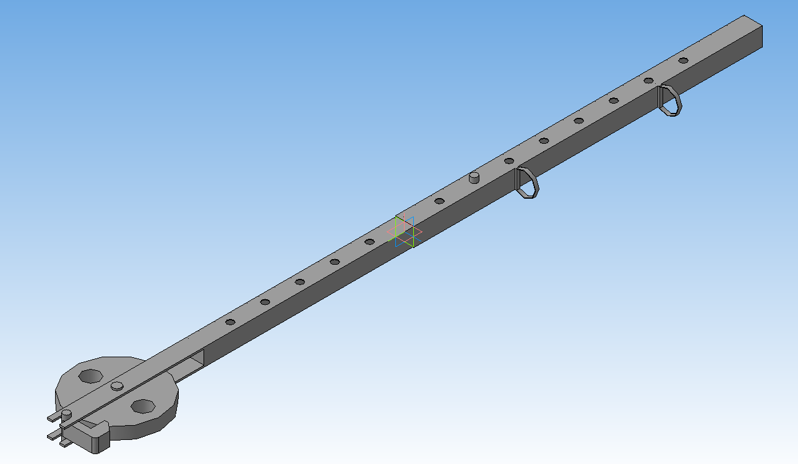
О проекте. Что есть сейчас.
Вспомогательное устройство, которое поможет снизить травматизм на промысле, при условии правильного выполнения последовательности работ.
По проекту на настоящее время: готова 3D-модель вспомогательного устройства.

Slide 5
Роль проекта в обеспечении технологического суверенитета страны
Роль | Оценка
Инновационность | Россия
Рынок НТИ | TechNet EduNet
Сквозные технологии | Новые производственные технологии

Slide 6

Целевая аудитория проекта
Портрет потребителя:
Средняя или крупная нефтегазодобывающая компания России, имеющая фонд скважин оборудованных УЭЦН, которая стремится снизить травматизм в условиях НГДУ, путем внедрения в процесс обслуживания скважин нашего вспомогательного оборудования.
Целевая аудитория:
КТО? – Средние и крупные нефтегазовые компании России. Их порядка 150 – 200 шт., из которых будут пользоваться нашей продукцией на начальном этапе 5 – 10 компаний-новаторов, ищущих новые идеи и готовые их реализовать.
ГДЕ? – Кустовые площадки в условиях НГДУ.
КОГДА? – Ежемесячно, каждый день в течении года.
ЧТО? – Наше вспомогательное оборудование – «Раздвижное устройство для скважинного лубрикатора с верхним роликом».
ПОЧЕМУ? Для снижения травматизма при обслуживании скважин в условиях НГДУ.

Slide 7
Потенциальный объем рынка
PAM (Potential Available Market) – Фонд нефтяных скважин, добывающих продукцию по России – 155587 скважин, из них добывающий фонд оборудованный УЭЦН – 107565 скважин. Стоимость приближенного по функционалу продукта составляет порядка 50000 руб. за шт. товара.
Тогда PAM будет составлять: 107565 x 50000 – что составит 5,378 млрд. руб.
TAM (Total Addressable Market) – Фонд нефтяных скважин, оборудованный УЭЦН – 107565 скважин. Стоимость нашего устройства составляет 35000 руб. за шт. товара.
Тогда TAM будет составлять: 107565 x 35000 – что составит 3,764 млрд. рублей.
SAM (Serviceable Available Market) – Фонд нефтяных скважин, оборудованный УЭЦН – 107565 скважин, из которых потенциально применят новую технологию, приближенную по функционалу за стоимость в 50000 руб. за шт. товара составит 10 %.
Тогда SAM будет равен 107565 x 0,10 × 50000 – что составит 5,378 млн. рублей.
SOM (Serviceable & Obtainable Market) – Фонд нефтяных скважин, оборудованный УЭЦН – 107565 скважин, из которых потенциально 1 % подпадет под наше нововведение, что составит 1076 скважин.
Тогда SOM будет равен 107565 x 0,01 × 35000 – что составит 3,764 млн. рублей.
РАМ
Потенциал
ТАМ
Перспектива
SAM
Стратегия и конкуренты
SOM
Тактика

Slide 8
Анализ конкурентов
Конкуренты Продукты/Услуги
Отсутствуют, вспомогательные устройства данного вида не представлены на рынке.
Фирмы конкуренты
ООО «Тегас»
ООО «ПТИМАШ»
Наши преимущества
Низкая цена розничной продажи, по сравнению с конкурентами.
ООО «Завод Газпроммаш»
ОАО «Компрессор»
ОАО «Нефтебур»
Возможность изготовления по индивидуальным заказам.

Slide 9
Бизнес-модель
Ключевые партнёры | Ключевые виды деятельности | Ценностные предложения |  | Взаимоотношения с клиентами | Потребительские сегменты
 | Ключевые ресурсы |  |  | Каналы сбыта
Структура издержек |  |  | Потоки поступления доходов
Новизна
Изготовление на заказ
Цена
Снижение рисков
Удобство при использовании
Простота конструкции
Совместное создание
Поставщики металлопроката.
Нефтегазовые компании России
Производство
btb
Нишевый рынок
Материальные ресурсы
Интеллектуальные ресурсы
Прямые - продажи через интернет
Фиксированные издержки:
- расходы на металлопрокат.
- расходы на вспомогательное оборудование, при производстве.
- расходы на электроэнергию.
расходы на аренду помещения.
Переменные издержки
- расходы на заработную плату.
Разовые сделки
Продажа продукта

Slide 10
Процесс производства товара
Закупаем материал
Изготавливаем товар
Заключаем договор на поставку товара
Реализуем товар
Получаем прибыль с продажи товара

Slide 11
Цель проекта по SMART
Specifik (конкретность) – Нам необходимо разработать прототип вспомогательного оборудования для скважинного лубрикатора, который поможет снизить травматизм.
Measurable (измеримость) – результат будет измеряется в количестве продаж данного вспомогательного оборудования.
Attainable (достижимость) – разработать новые маркетинговые стратегии и провести рекламную кампанию, чтобы привлечь клиентов.
Relevant (актуальность) – снижение уровня травматизма на производстве. Все будет зависеть от компании и ее уровня травматизма, но если получится снизить его на 1% за счет нашего устройства, то это будет существенной помощью.
Time-bound (ограниченность по времени) – цель должна быть достигнута как можно раньше. Срок начала работ – март 2024 года.
Таким образом, цель является SMART, так как она конкретна, измерима, достижима, актуальна и ограничена по времени.

Slide 12
Стартовые инвестиции
Статья затрат | Сумма, руб. | Источник
Закупка металлопроката на первую партию устройств | 15000 | Собственные средства
Аренда помещения для сборки | 5000 | Собственные средства
Аренда инструментов для сборки | 5000 | Собственные средства
Расходы на рекламное продвижение | 15000 | Собственные средства
ИТОГО: | 40000

Slide 13
Организационный план
Выбранная организационно-правовая форма - ИП
Выбранная система налогообложения – УСН, (6 % налог)

Slide 14
Финансовый план
№ |  | Статья | Ед. изм | Месяц (за 1 год/либо до срока окупаемости) |  |  |  |  |  |  |  |  |  |  |  | ИТОГО
 |  |  |  | 1 | 2 | 3 | 4 | 5 | 6 | 7 | 8 | 9 | 10 | 11 | 12
БЮДЖЕТ ОПЕРАЦИОННОЙ ДЕЯТЕЛЬНОСТИ
1 | ДОХОДЫ | ДОХОДЫ | шт. | 0 | 3 | 3 | 3 | 3 | 3 |  |  |  |  |  |  | 15
2 | РАСХОДЫ | РАСХОДЫ | тыс. руб. | 86,263 | 87,463 | 85,463 | 85,463 | 87,463 | 85,463 |  |  |  |  |  |  | 196,078
2.1 | Постоянные расходы: | Постоянные расходы | тыс. руб. | 35,463 | 35,463 | 35,463 | 35,463 | 35,463 | 35,463 |  |  |  |  |  |  | 125,278
2.1.1 | Расходы на металлопрокат | Аренда помещения | тыс. руб. | 15 | 15 | 15 | 15 | 15 | 15 |  |  |  |  |  |  | 90
2.1.2 | Расходы на вспомогательное оборудование при производстве |  | тыс. руб. | 5 | 0 | 0 | 0 | 0 | 0 |  |  |  |  |  |  | 5
2.1.3 | Расходы на электроэнергию |  | руб. | 463 | 463 | 463 | 463 | 463 | 463 |  |  |  |  |  |  | 2778
2.1.4 | Расходы на аренду помещения |  | тыс. руб. | 5 | 5 | 5 | 5 | 5 | 5 |  |  |  |  |  |  | 30
2.2 | Переменные расходы | Переменные расходы | тыс. руб. | 11,8 | 13 | 11 | 11 | 13 | 11 |  |  |  |  |  |  | 70,8
2.2.1 | Расходы на регистрацию ИП | Материалы… | руб. | 800 | 0 | 0 | 0 | 0 | 0 |  |  |  |  |  |  | 800
2.2.2 | Рекламное продвижение |  | тыс. руб. | 1 | 1 | 1 | 1 | 1 | 1 |  |  |  |  |  |  | 6
2.2.3 | Расходы на заработную плату сотрудникам |  | тыс. руб. | 10 | 10 | 10 | 10 | 10 | 10 |  |  |  |  |  |  | 60
2.2.4 | Разовые расходные материалы |  | тыс. руб. | 0 | 2 | 0 | 0 | 2 | 0 |  |  |  |  |  |  | 4
3 | ПРИБЫЛЬ ДО НАЛОГООБЛОЖЕНИ | ПРИБЫЛЬ ДО НАЛОГООБЛОЖЕНИ |  | -46,263 | -28726 | -9189 | 10348 | 27264 | 45165,1 |  |  |  |  |  |  | 82776,2
4 | НАЛОГИ (6%) | НАЛОГИ |  |  |  |  | 620,88 | 1635,8 | 2709,9 |  |  |  |  |  |  | 4965,78
5 | ЧИСТАЯ ПРИБЫЛЬ | ЧИСТАЯ ПРИБЫЛЬ |  |  |  |  | 9727,12 | 25628,1 | 42455,2 |  |  |  |  |  |  | 77810,42
БЮДЖЕТ ИНВЕСТИЦИОННОЙ ДЕЯТЕЛЬНОСТИ
6 | Стартовые инвестиции | Стартовые инвестиции | тыс. руб. | 40

Slide 15
Экономика проекта
№ | Показатель | Ед.изм. | ИТОГО
1 | Объем продаж | шт. | 15
2 | Доходы от операционной деятельности | руб. | 278854
3 | Расходы от операционной деятельности | руб. | 196078
4 | Прибыль (после налогообложения) | руб. | 77810,42
5 | Точка безубыточности | шт. | 15
6 | Точка безубыточности | руб. | 525000
7 | Срок окупаемости | месяц | 6
8 | Стартовые инвестиции | Тыс. руб. | 40
9 | Рентабельность стартовых инвестиций | % | 194,52
10 | Рентабельность затрат | % | 39,68

Slide 16
План реализации проекта
№ | Наименование этапа | Март |  |  |  | Апрель |  |  |  | Май |  |  |  | Июнь |  |  |  | Июль |  |  |  | Август
1. | План проекта
2. | Материалы
3. | Приобретение оборудования
4. | Поиск помещения
5. | Разработка рекламы
6. | Поиск потенциальных покупателей
7. | Подготовка помещения
8. | Оплата за оборудование
9. | Установка оборудования

Slide 17
Координаты команды проекта
Кулаков Александр Сергеевич,
+7(912)-441-6098,
sesel_farm02mail.ru,
@sesel02
Ярков Максим Николаевич,
+7(951)-211-3065,
assa30032019@gmail.com,
@l_meloman_l

Slide 18

Спасибо за внимание!

